Slide 1
CAT-tools/CAT-Systeme

Slide 2
Maschinelle Übersetzung x Computergestützete Übersetzung
Computerprogramme + künstliche Intelligenz
Informatik und Computerlinguistik
z.B. direkte Methode, Methode des Transfers, Interlingua, mit Hilfe von Statistik oder Beispielen
Computerprogramme + menschliche Intelligenz

Slide 3
Computergestütztes Übersetzen
Programme:
SDL Trados (SDLX, Trados Studio)
MemSource
STAR Transit
WordFast
Déjà Vu
MemoQ
… eigene Programme der Kunden (z.B. google,…)

Slide 4
Computergestütztes Übersetzen
Wovon besteht so ein System?
Editor
Translation Memory (TM)
Terminologische Datenbank (TB)
Konvertierungsprogramme – Einhaltung von Formatierung

Slide 5
Wie sieht es aus? - Star transit

Slide 6
Wordfast

Slide 7
Trados Studio 2011

Slide 8
Was nützt mir das?
Einhaltung von Formatierung
Bearbeitung von verschiedenen Dataiformaten (z.B. Excel, html usw.)
Qualitätsicherung (keine Zeilen/Sätze werden ausgelassen, Kontrolle von Zahlen, Leerzeichen, unübersetzten Segmenten)
Schnelle (und billigere) Arbeit
Konsistenz
Einhaltung von Terminologie

Slide 9
Wie funktioniert es?
Programm segmentiert den Text
Einzelne Segmente (Sätze) von dem Quell- und Zieltext nebeneinander oder untereinander angezeigt
Speicherung aller übersetzten und bestätigten Segmenten in TM
Terminologische Datenbank (falls sie zur Verfügung steht) hilft mit Termineinhaltung

Slide 11
Translation memory
Übersetzungeinheiten (translation units)
Exact match (genaue Übereinstimmung)
100% Match
Fuzzy match (annähernde Übereinstimmung)
Konkordanzsuche

Slide 12
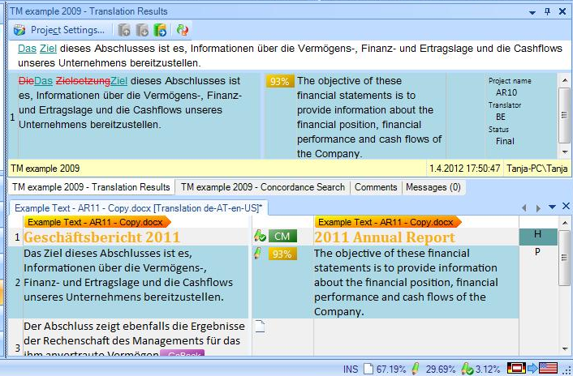
Fuzzy match

Slide 13
MemSource
Wie funktioniert das in Praxis?
hier muss man sich einloggen
https://cloud1.memsource.com/web/login/auth
dann MemSource Editor herunterladen
http://www.memsource.com/translation-editor/
Erste Schritte
http://wiki.memsource.com/wiki/Getting_Started_with_MemSource_Cloud
und Bedienungsanleitung folgen
http://wiki.memsource.com/wiki/MemSource_Cloud_User_Manual

